Slide 1
研究生迎新操作指南(PC端)

Slide 2
迎新流程
环节一（不分先后顺序）
资格审查
（各院系）
领取入学材料、校园卡等
体 检
（校医院）
财务缴费
（计财处）
方式1：银行满额代扣:直接通过
方式2：银行未满额代扣: →缴纳费用(财务处)
方式3：绿色通道:→审批(各院系、所) →缴纳剩余费用(财务处)
环节二（环节一全部完成后）
注册
（各院系、所）
注：户口迁移、党（团）关系、保险办理等非报到当天必办环节

Slide 3
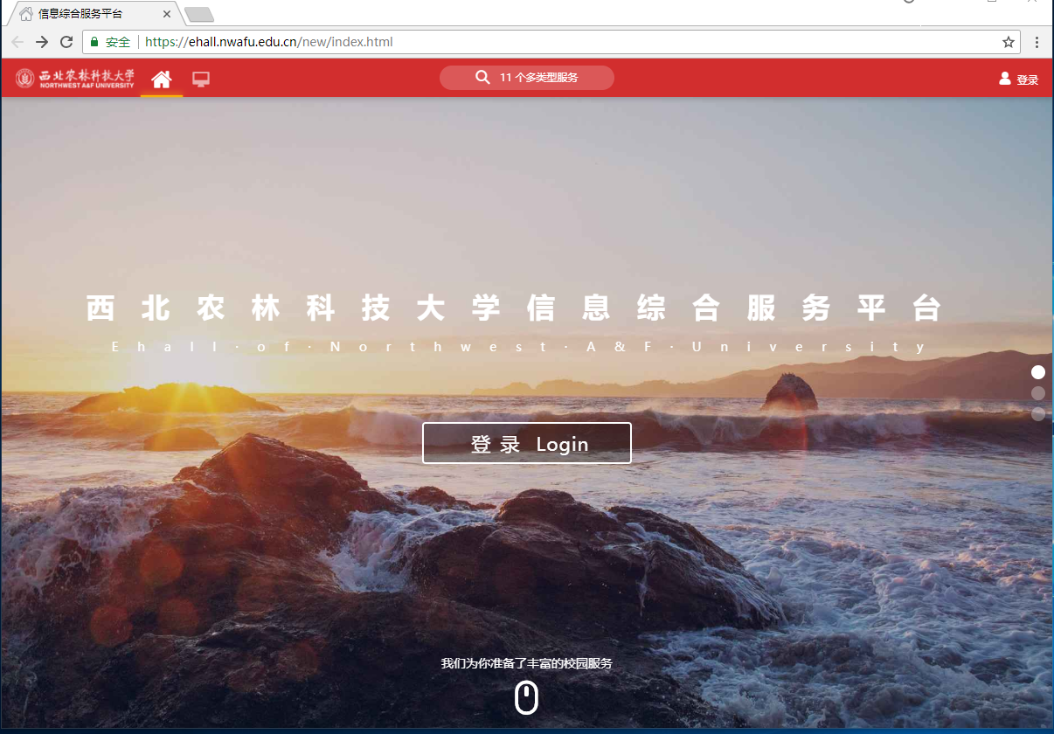
PC端通过信息综合服务平台进入迎新服务
先进入我校服务信息平台： https://ehall.nwafu.edu.cn/ ，点击登录

Slide 4
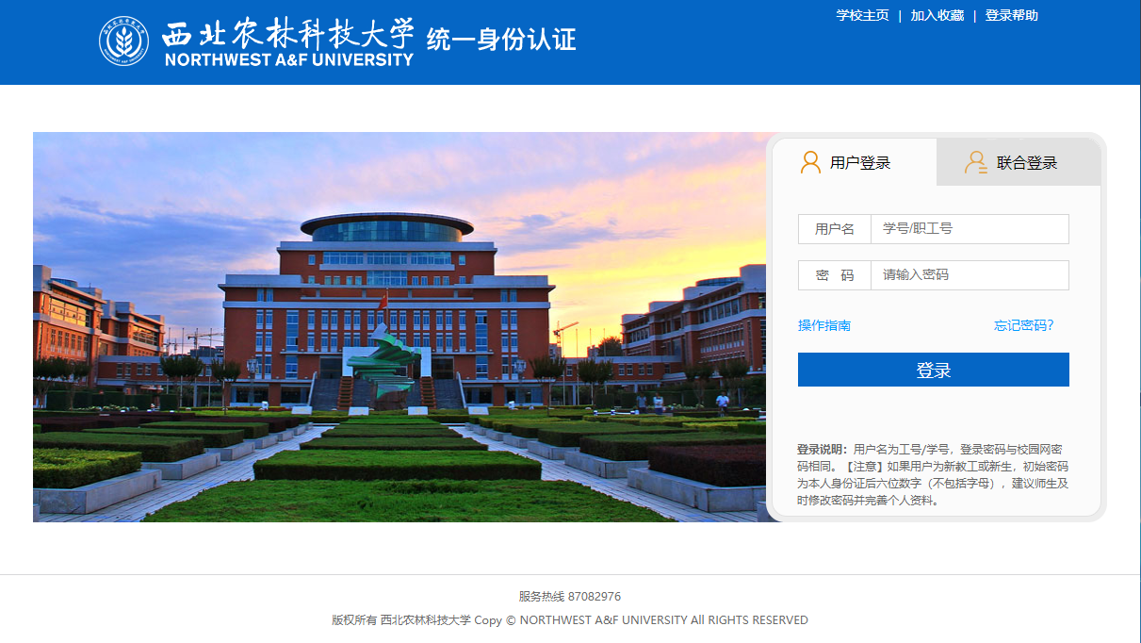
进入统一身份认证：
用户名：工号/账号
密 码： XXXXXXX

Slide 5
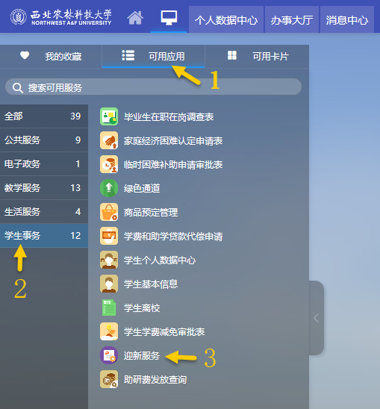
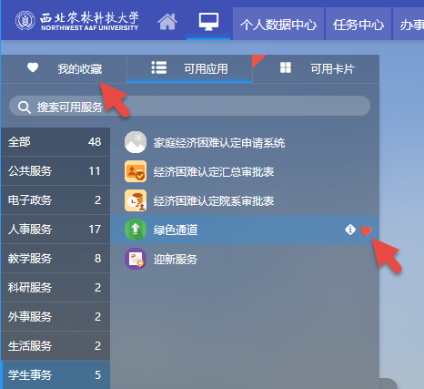
启用服务的操作过程
账户登录后，依次点击1 可用应用 → 2 学生事务 →3 迎新服务或绿色通道， 启用服务
收藏后，下次使用通过我的收藏快速定位
点击变成红心图标，
加入收藏夹

Slide 6
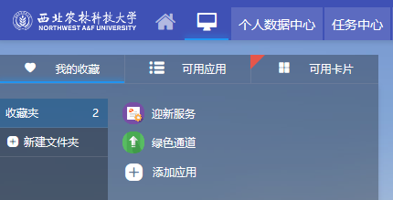
迎新办理中使用的服务
学院使用两个应用：迎新服务+绿色通道
其他部门只使用迎新服务一个应用；

Slide 7
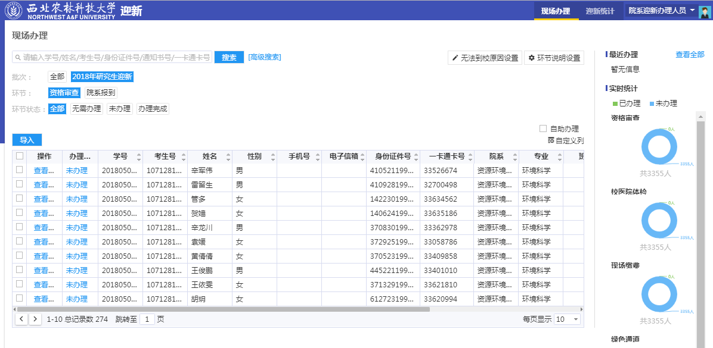
迎新应用基本操作：现场办理
1.点击切换到现场办理界面
2.输入考生号，姓名等，可通过扫描枪进行
3.（可选）设定批次，环节，环节状态过滤条件
4.点击搜索
匹配到单人时，直接跳转到办理页面
匹配到多人时，从列表中选择新生，
点击查看详情 进入办理页面

Slide 8
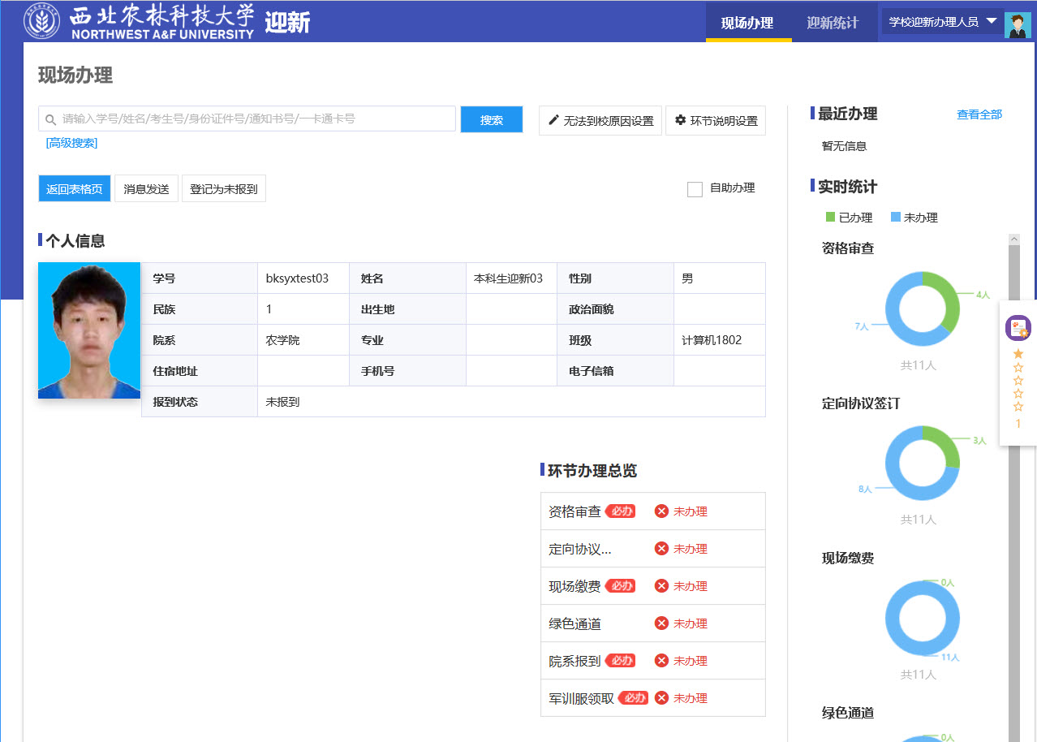
现场办理
1.可直接输入下一位新生姓名，
搜索后，办理下一位新生
2.返回表格页
新生基本信息
办理统计区
新生环节总览
业务办理区

Slide 9
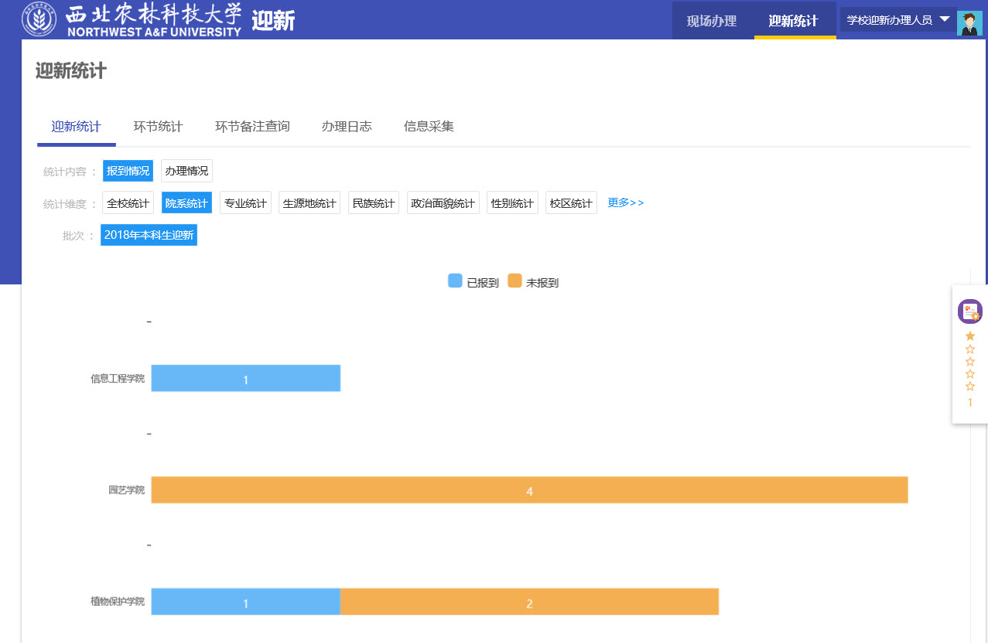
迎新统计
1.点击切换到迎新统计界面
2.设置统计条件
统计显示区

Slide 10
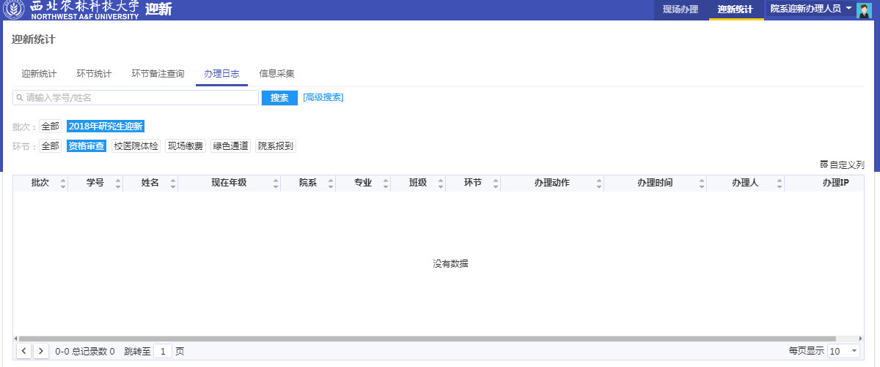
迎新应用基本操作：办理日志
1.切换办理日志页面
2.设置日志范围

Slide 11
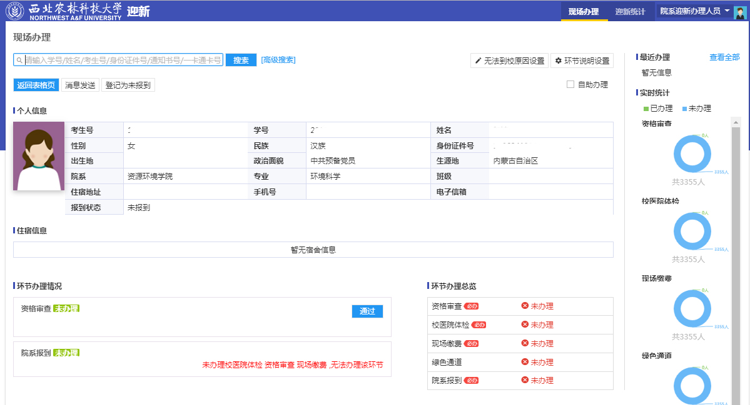
学院操作界面：资格审查、院系报道

Slide 12
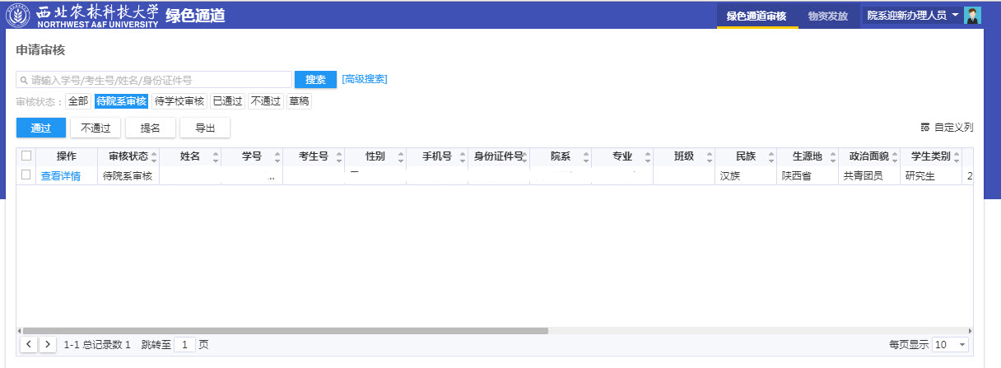
学院操作界面：绿色通道申请列表和提名
学院
必要时，学院可“提名”新生走绿色通道

Slide 13
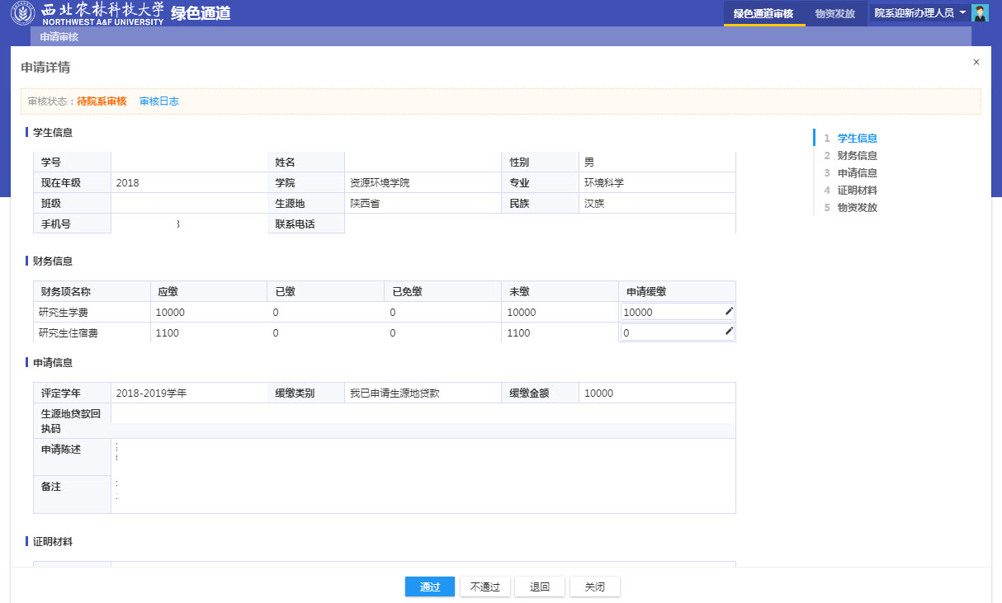
学院操作界面：绿色通道审核

Slide 14
